Slide 1
课程定位
课堂内容定位在略高于高考水平，相当于奥林匹克竞赛中的预赛水平。

Slide 2
静力学
——常见的三种力

Slide 3
常见的三种力
重力
弹力
摩擦力

Slide 4
重力
在竞赛中对重力的要求跟高考中的要求基本相同。但对于重心的要求略有不同。
寻找不规则物体的重心的方法
1.悬挂法
2.支撑法
3.微元法

Slide 5
某一平面内的系统有三个质点ABC，AB=BC，且AB垂直BC，A的质量为1kg，B的质量为2kg，C的质量为3kg，求该系统的质心。
解：以B点为坐标原点建立坐标系，A点坐标为（0,1），B点坐标为（0,0），C点坐标为（1,0）
A
所以质心坐标为（0.5,0.167）
C
B
立体物体的质心坐标怎么计算？

Slide 6
弹力
在高考中，弹簧弹力的计算往往是一根弹簧，而竞赛中经常扩展到弹簧组。通常会涉及到弹簧的串并联。
当劲度系数分别为 的原长相同的弹簧串联，等效弹簧劲度系数为：
当劲度系数分别为 的原长相同的弹簧并联，等效弹簧劲度系数为：

Slide 7
摩擦力
摩擦力方向的判断是竞赛和高考中的难点，而在竞赛中经常扩展到二维或三维。
此外，竞赛中经常用到摩擦角的概念，如果用F_{k}表示动摩擦力，F_{N}表示正压力，那么
动摩擦角为
同样如果用F_{m}表示静摩擦力，令最大静摩擦力因数为 等于某一角 的正切值，即
，则这个角称之为临界摩擦角。在一般情况下，静摩擦力未达到最大值，可作为判断物体不发生滑动的条件。

Slide 8
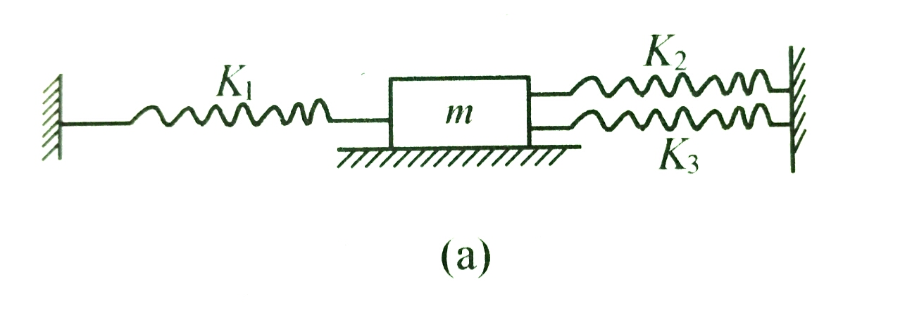
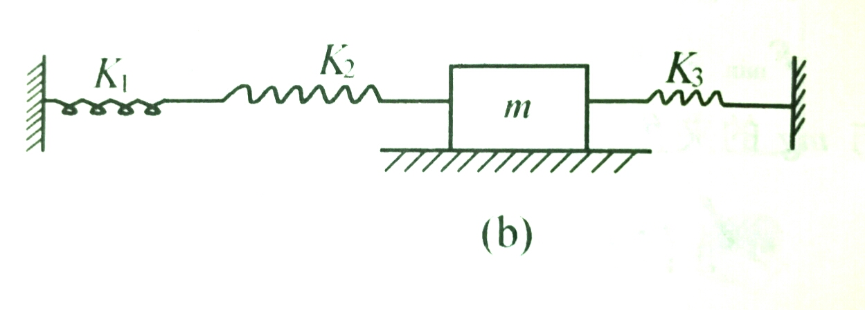
练习题
1.质量为m的木块与水平面间无摩擦，m静止时各弹簧均处于原长，在图ab两种情况下，求m受一水平向右的力F作用平衡后，木块m移动的距离。

Slide 9


练习题
十四届预赛题
2.三个质量相同的物块A、B、C，用两个轻弹簧和一根轻线相连，如图所示，挂在天花板上，处于静止状态，在将A、B间细线剪断的瞬间，A、B、C的加速度分别为（取向下为正，重力加速度为g）___________

Slide 10
练习题
3.质量为m的小木块，停放在水平地面上，它与地面间的动摩擦系数为μ．一人想用最小的作用力F使木块移动，则此最小力F的大小为_____________．

Slide 11
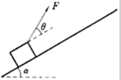
练习题
4.如右图所示，质量为m的物体恰好能在倾角为α的斜面上匀速下滑，如在物体上施加一个力F使物体沿斜面匀速上滑，为了使得力F取最小值，这个力与斜面的倾斜角θ为多大？这个力的最小值是多少？

Slide 12
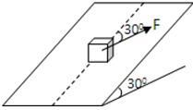
练习题
5.一个重为1000N的物体放在倾角为30°的斜面上，物体与斜面间的摩擦因数μ＝1/3 ，今用一个与图中虚线（虚线即为重力平行于斜面的向下的分力所在的直线）成30°平行于斜面的力F作用于物体上，如下图所示，使物体在斜面上始终保持静止状态，求
（1）力F的取值范围是多少？
（2）摩擦力的取值范围是多少？

Slide 13
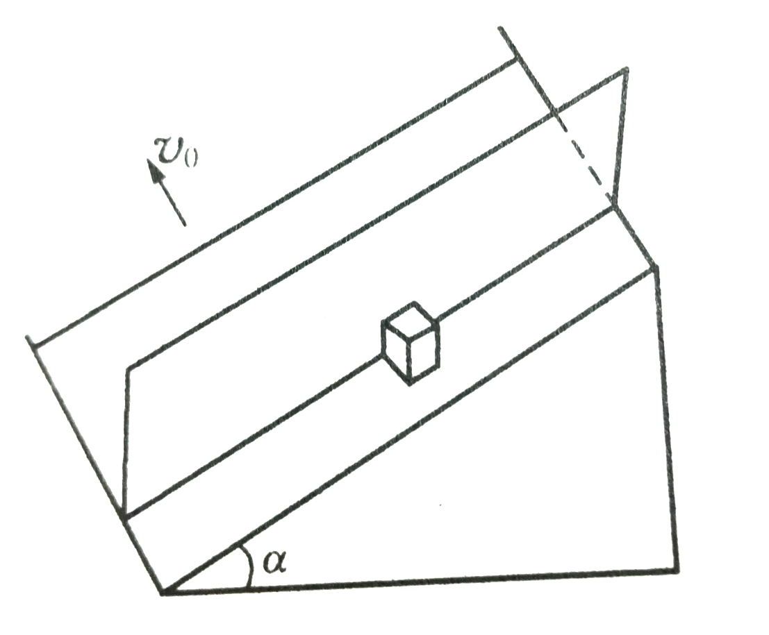
练习题
6.一个倾角为a的足够长的斜面以速度v₀沿平行于底边的方向匀速运动，滑块和斜面之间的摩擦系数为u,一块垂直于底边的竖直光滑挡板限制滑块的运动方向，先给滑块一个较大的沿挡板向下的速度，求滑块最后的稳定速度是多少？

